Slide 1



后疫情时代下的轻量级WebVR在线会议平台
梁栋 刘志成 冯恩旸 艾子豪
吉林动画学院（上海研发中心）

Slide 2
2020年我们见证了历史
2020年1月23日 新冠肺炎爆发，武汉封城处理
2020年2月 1日 钻石公主号邮轮发现首名新冠肺炎确认患者（最后共确诊696人）
2020年2月27日 海外新增病例首次超过中国，全球新冠肺炎爆发
2020年3月20日 澳大利亚封国，除了澳洲公民，PR或该公民及其近亲的任何人都将被拒绝入境。
2020年3月25日 国际奥委会官方宣布：东京奥运会将会推迟举办，举办时期安排在 2020 年以后，但不得晚于 2021 年夏天。
2020年3月31日 经党中央、国务院同意，2020年全国普通高等学校招生统一考试延期一个月举行，考试时间为7月7日至8日。办时期安排在 2020 年以后，但不得晚于 2021 年夏天。
……
2020年9月18日 第20届中国虚拟现实大会（ChinaVR 2020）将以线上形式进行。

Slide 3
疫 情
开始影响我们的生活

Slide 4
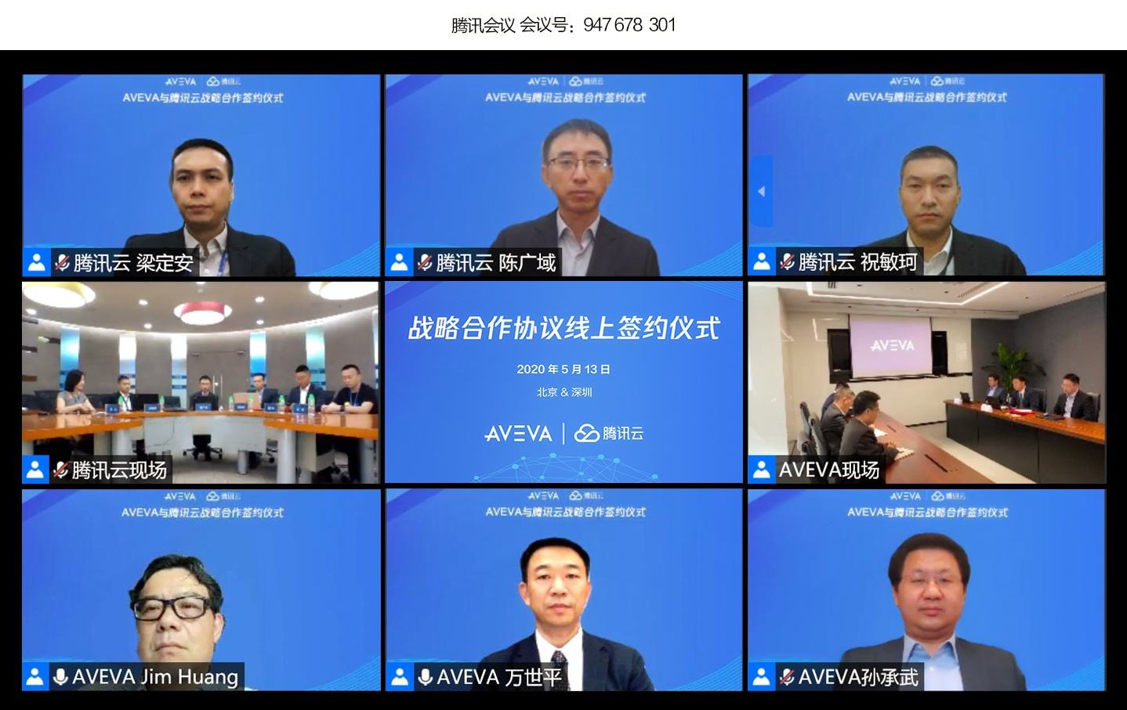
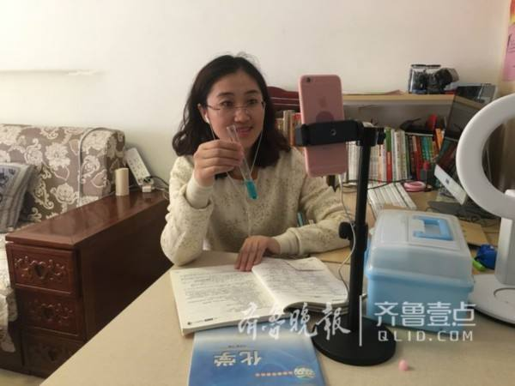
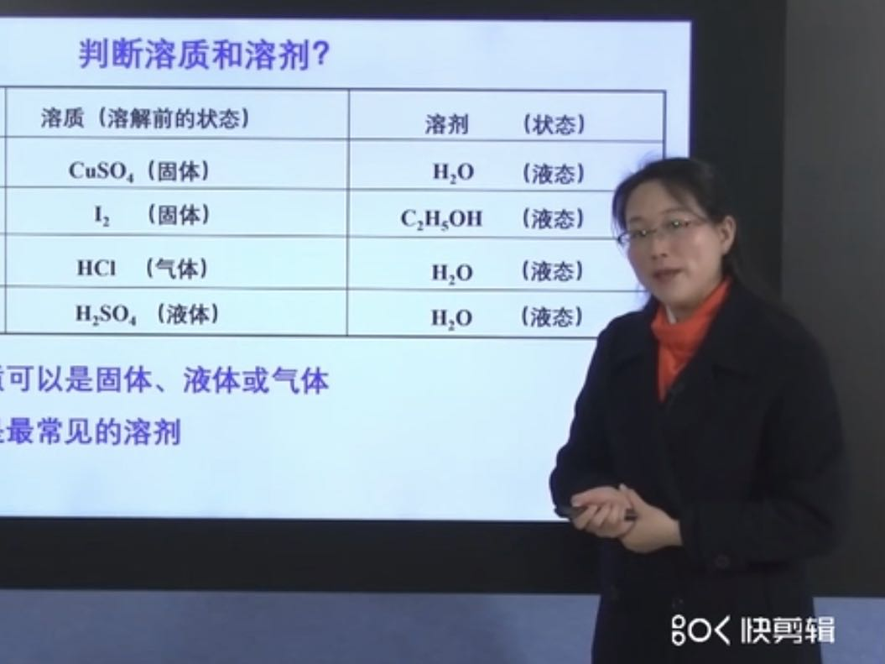
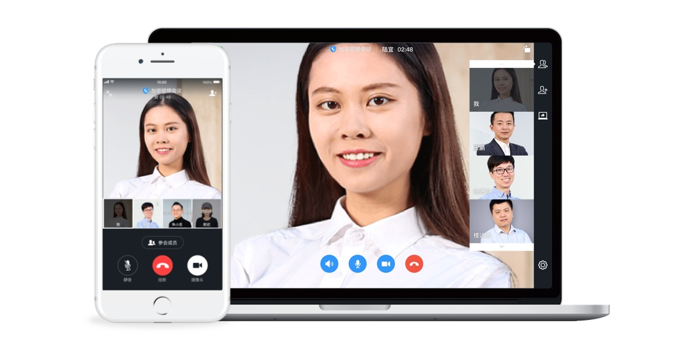
疫情初期人们的工作学习生活
学校的教师化身网红主播
实体公司开启了SOHO模式

Slide 5
常规网络通讯平台
QQ、微信群
——沟通效果有限，无法达到良好的沟通
传统直播平台（斗鱼、虎牙）
——沟通方向单一，使用场景缺乏严肃性
商务会议（钉钉、腾讯会议）
——沟通互动有限，并且使用时需要安装客户端
在后疫情时代下——
需要一款针对千人级别的虚拟现实在线会议系统！

Slide 6
打造一款轻量级WebVR在线会议平台所要面临的挑战
会议厅场景模型往往数据量十分巨大，且结构复杂
千人级动态情景模型数据量十分巨大
千人级会议大数据网络传输速度太慢
Web端对于千人级会议场景的渲染压力很大
过于单一的虚拟化身与会议场景，无法提供灵活且良好的用户体验

Slide 7
打造一款轻量级WebVR在线会议平台所要面临的挑战
大规模静态会议场景的轻量级建模
高效、低成本、轻量级
大规模动态参会人群行为的轻量级建模
实现了多规模人群的轻量性、真实性与多样性
Web3D大数据传输机制
数秒钟内可将会议场景数据成功下载
大规模WebVR参会情景的在线轻量级渲染
实现了大规模会议场景的实时在线渲染
大规模参会情景在线交互技术
提供了会议场景的定制、导航、社交功能

Slide 8
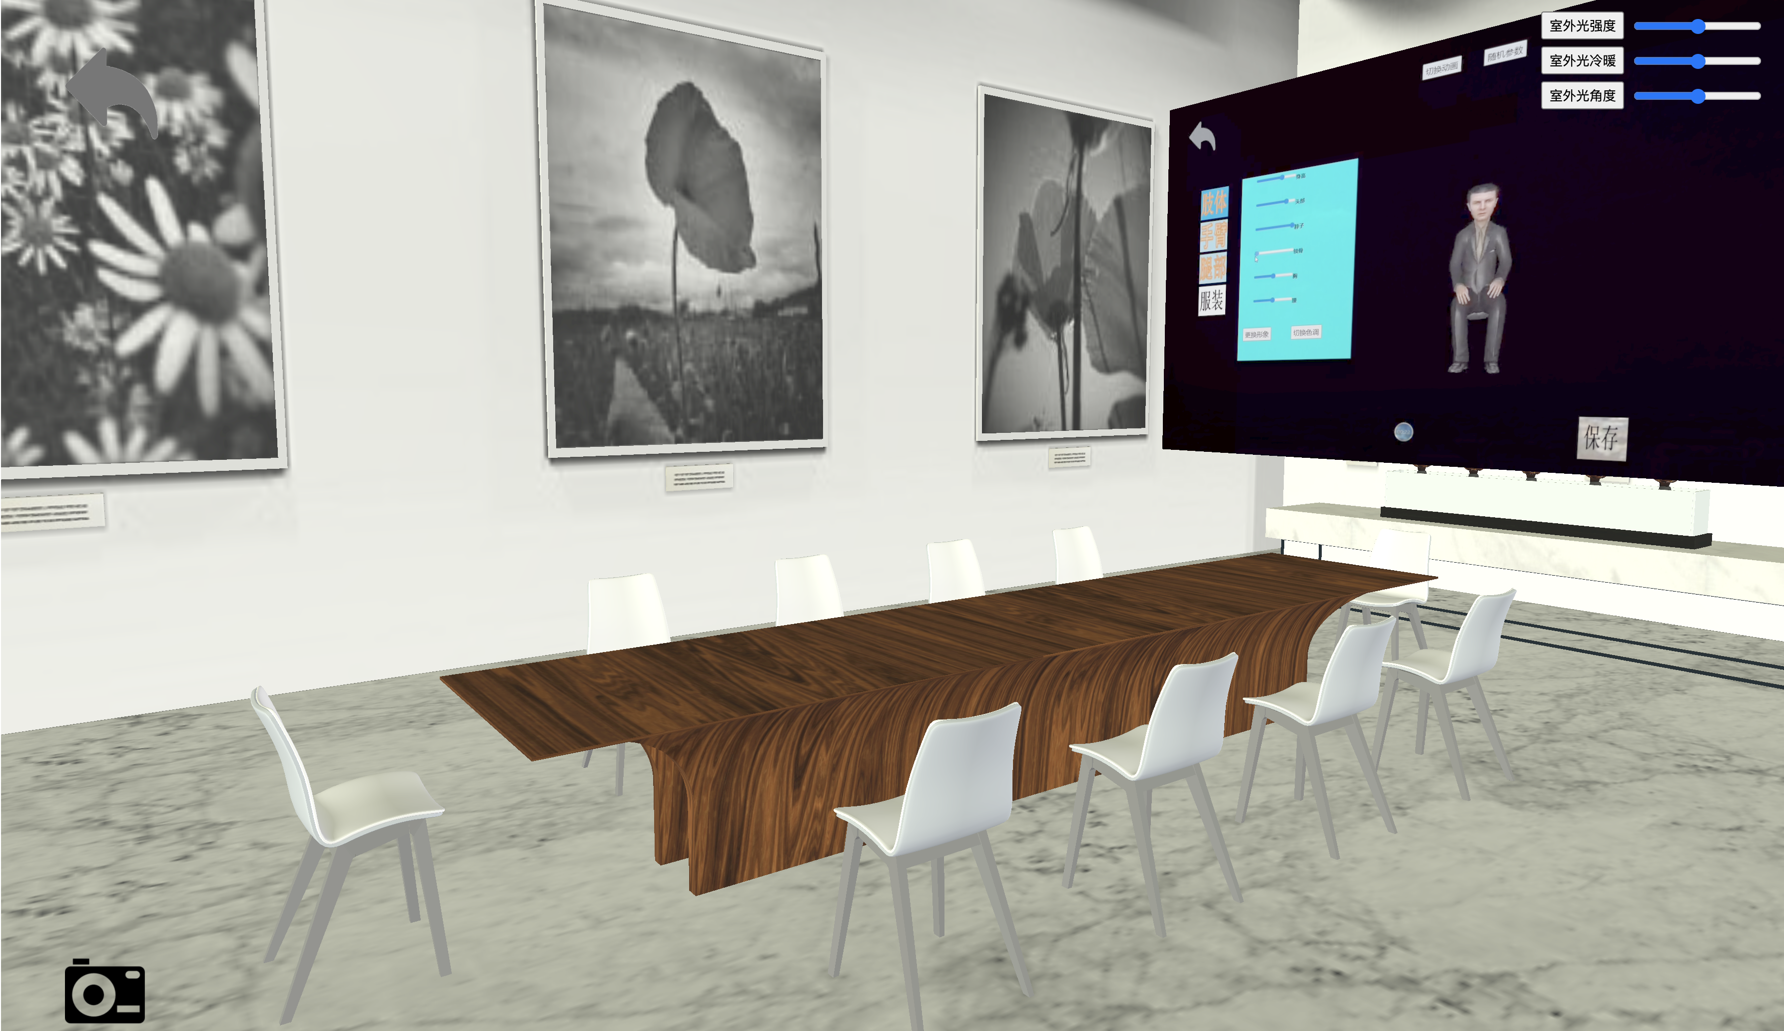
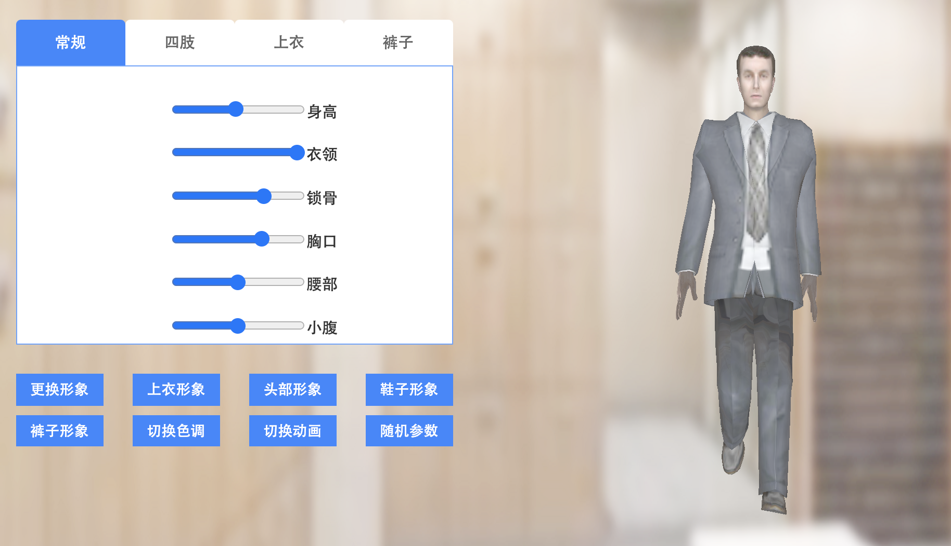
整体技术路线
静态会议场景数据
静态模型数据轻量化预处理
静态场景多样化处理
对静态场景进行光照烘焙
静态模型数据轻量级渲染
Web3D优化传输机制
动态会议场景数据
动态模型数据轻量化预处理
动态场景多样化处理
人物数据放入虚拟化身数据库
动态模型数据轻量级渲染
Web3D优化传输机制

Slide 9
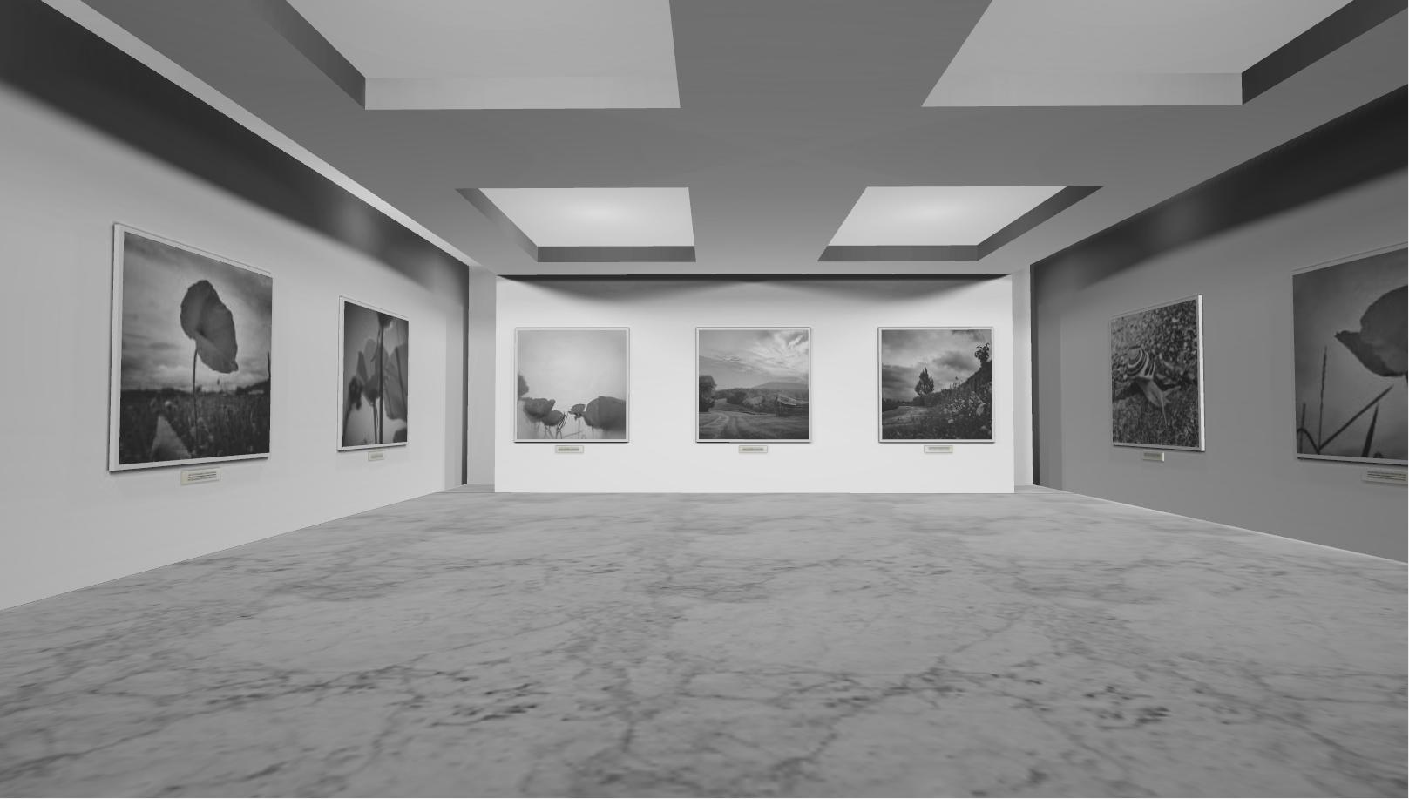
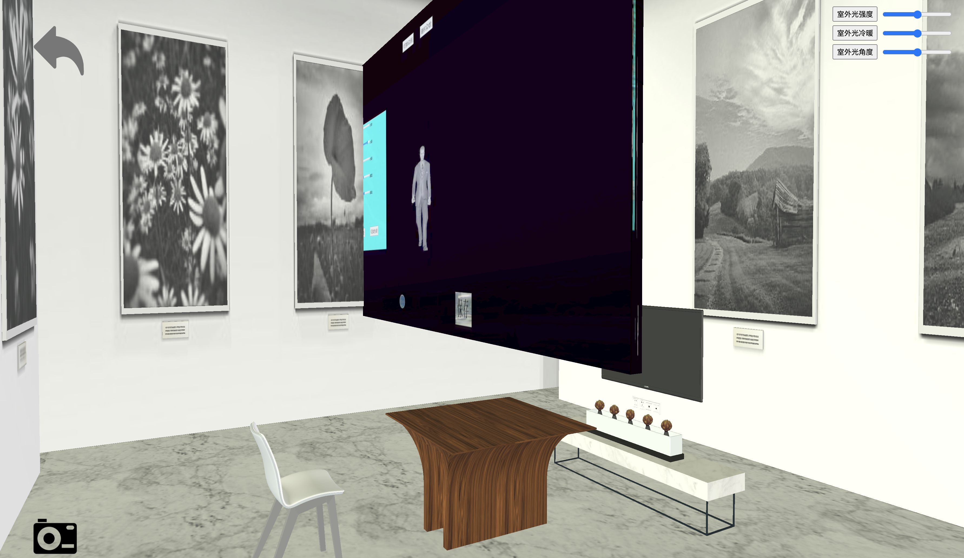
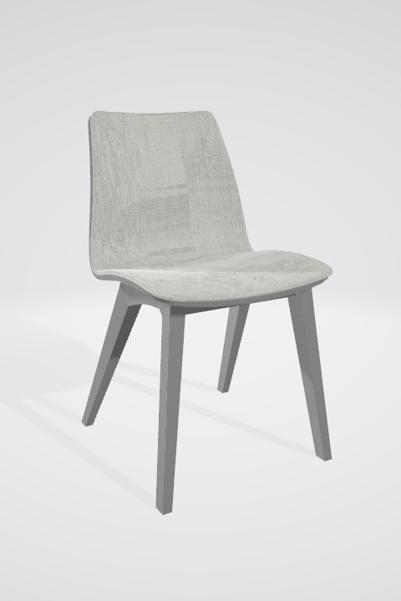
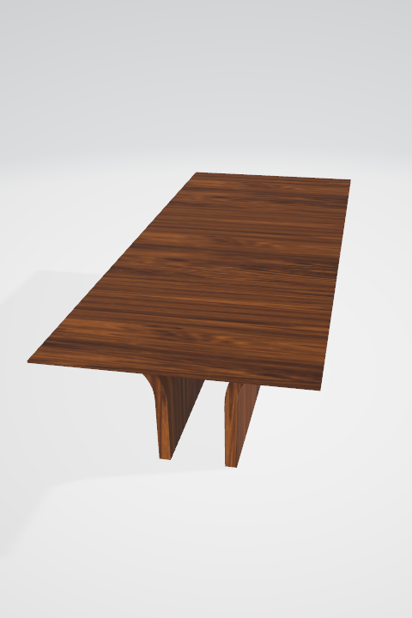
大规模静态会议场景的轻量级建模
原始的会议场景模型
会议场景模型轻量化
会议场景模型多样化
在线轻量级渲染
对场景中的场景模型网格进行简化处理
为建筑、主家居（办公桌）模型添加比例缩放机制
Web3D优化传输机制
将模型格式转换为符合Web3D标准的glTF模型格式
为场景中的副家居（椅子等）添加自动布局机制

Slide 10
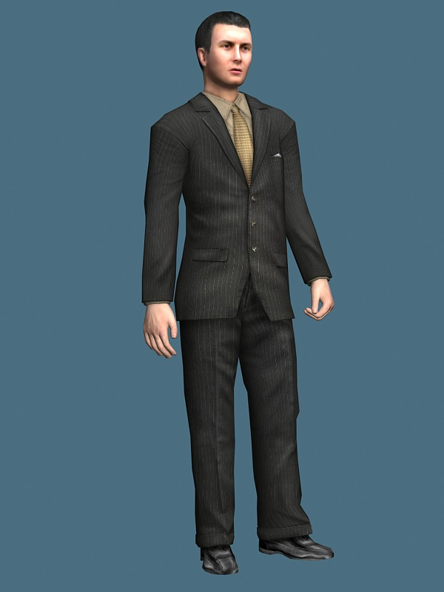
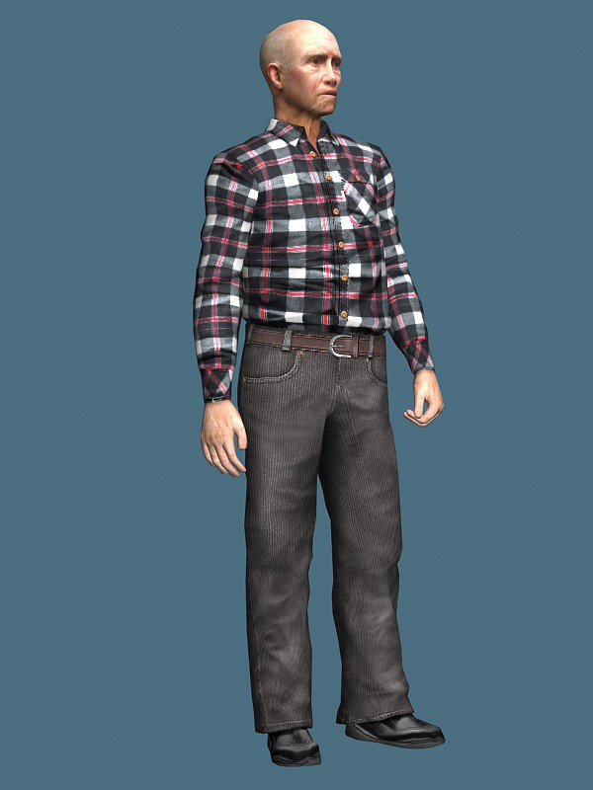
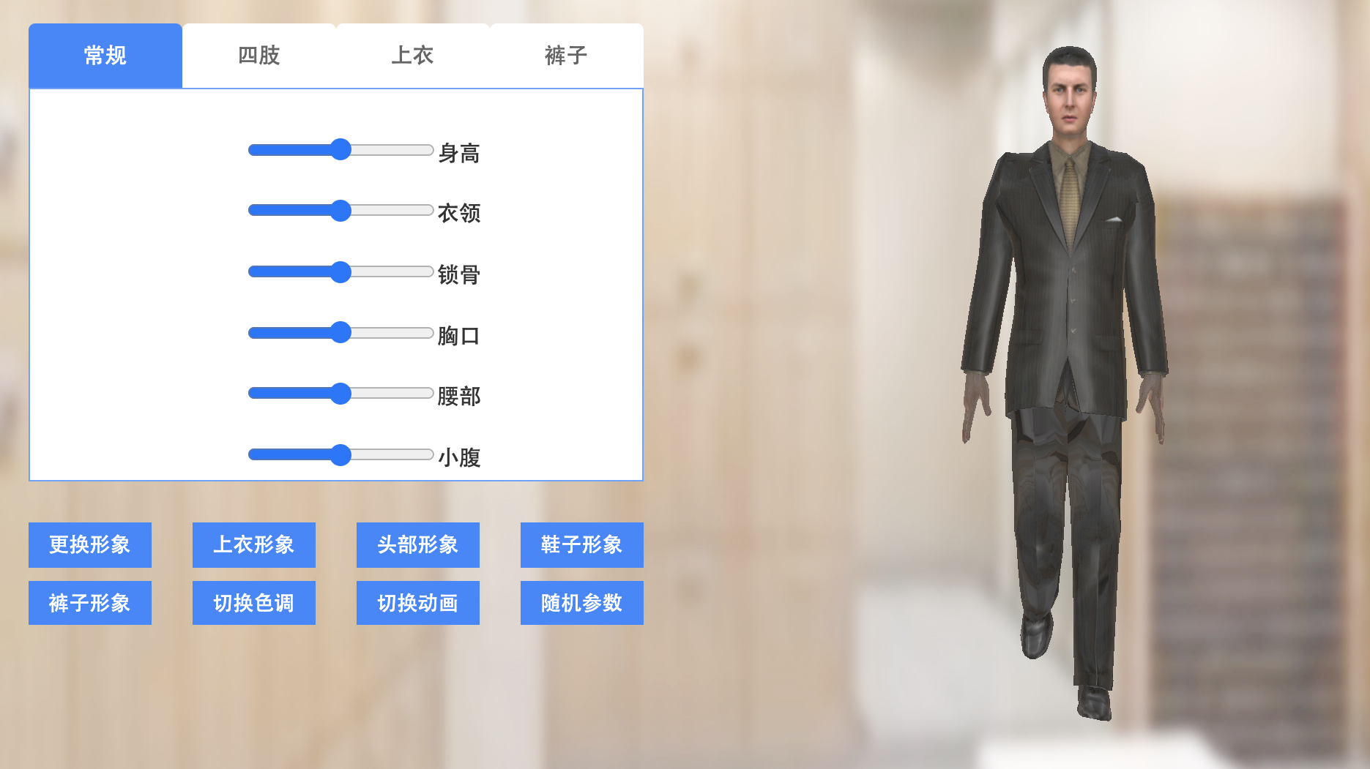
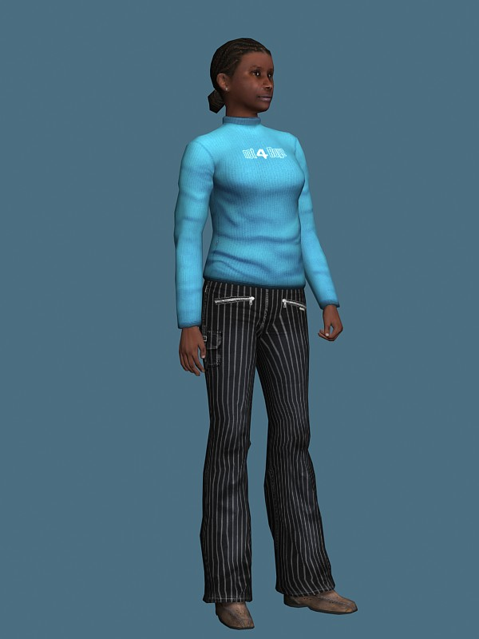
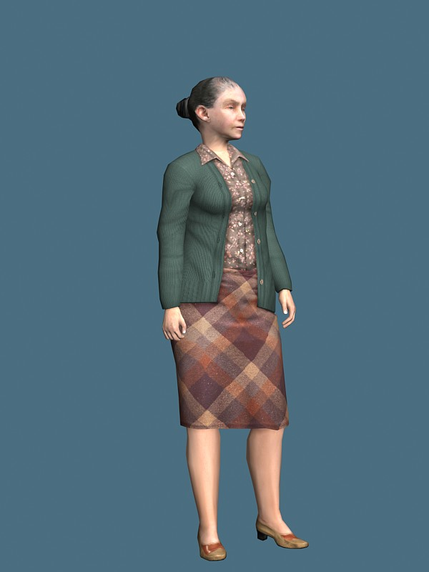
大规模动态参会人群行为的轻量级建模
原始的会议场景模型
会议场景模型轻量化
会议场景模型多样化
在线轻量级渲染
对场景中的人物模型网格进行简化处理
将人物模型材质（头与双手、上身、下身、脚部）进行分组，实现人物外观的多样性。
Web3D优化传输机制
对场景中的人物动画数据进行简化处理
将人物模型骨骼及其附属网格进行参数化，实现了人物体态的多样性。
将模型格式转换为符合Web3D标准的glTF模型格式

Slide 11

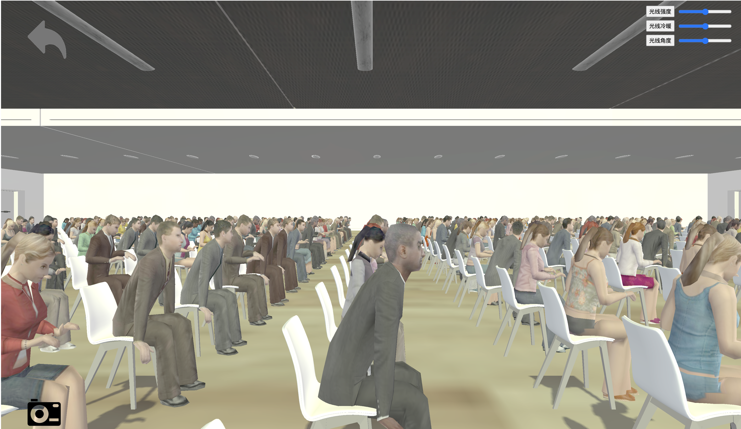
轻量级WebVR在线会议平台
平台访问地址
http://47.116.23.101:8068

Slide 12
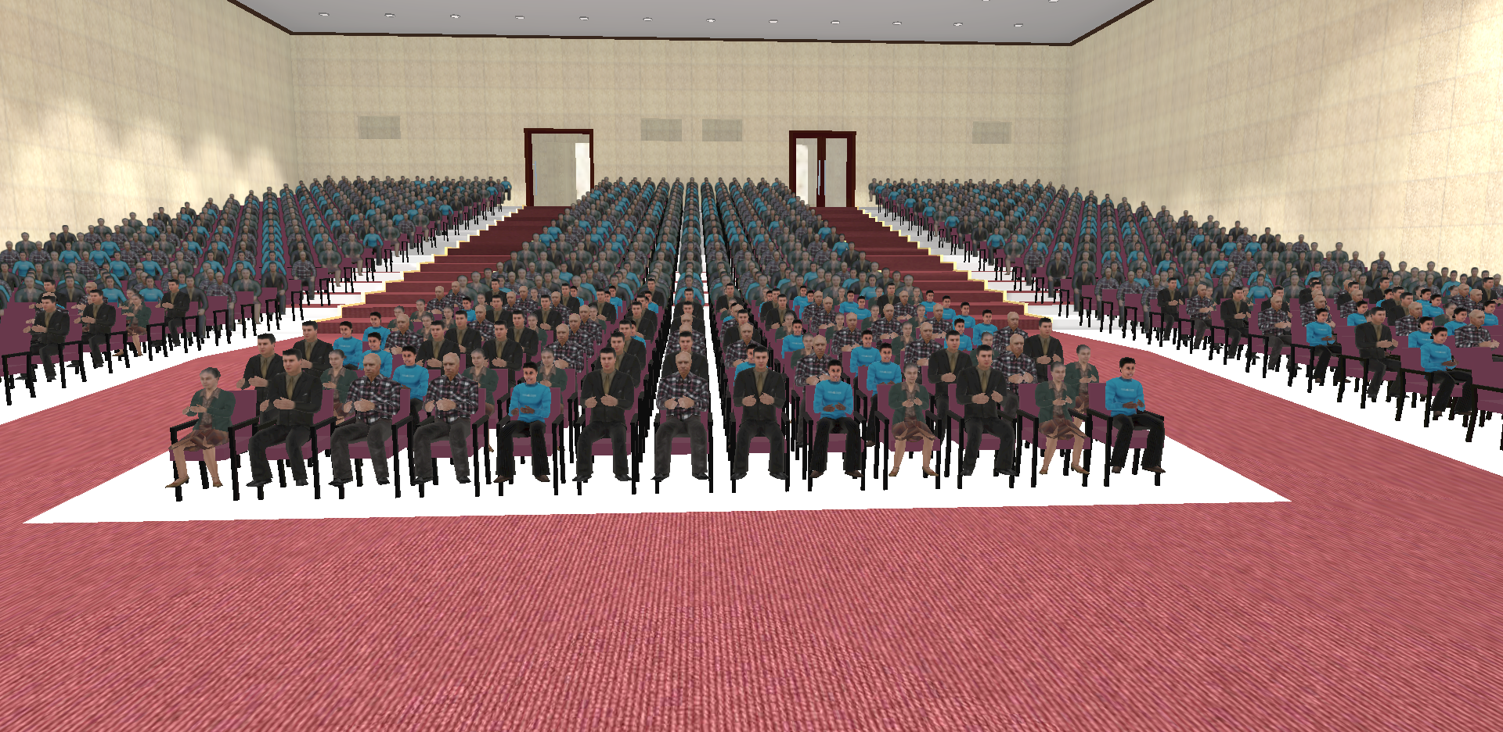
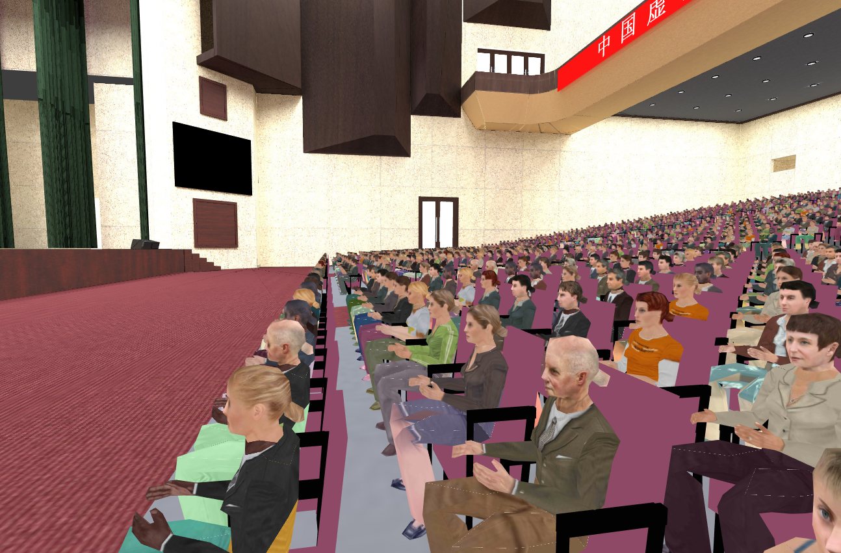
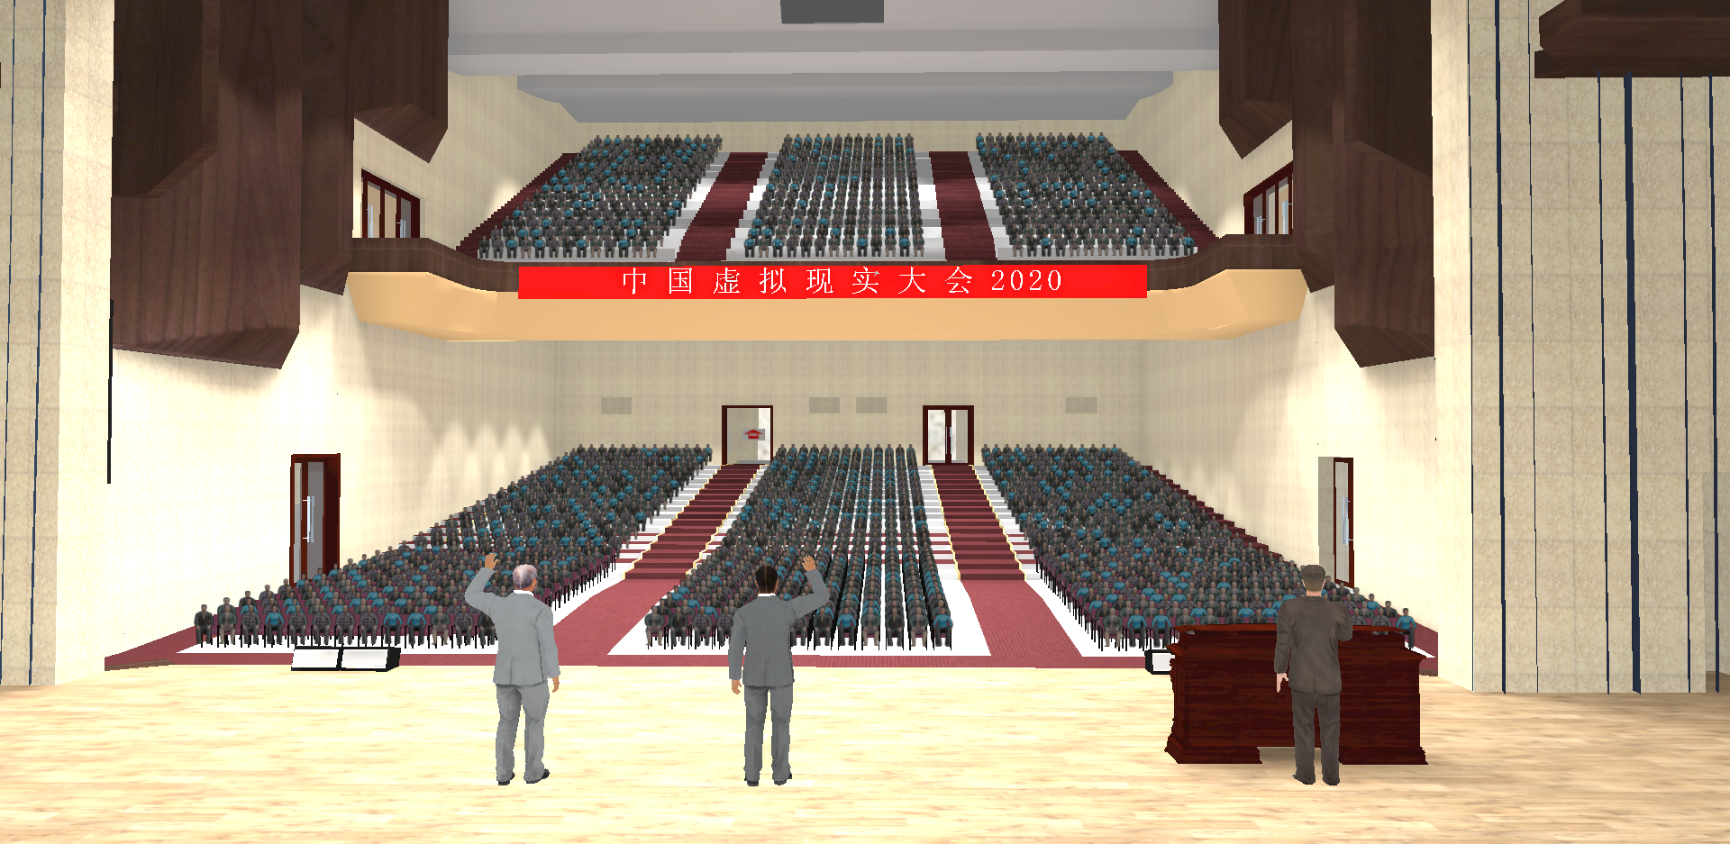

吉林动画学院千人大礼堂
http://47.116.23.101:8084/

Slide 13
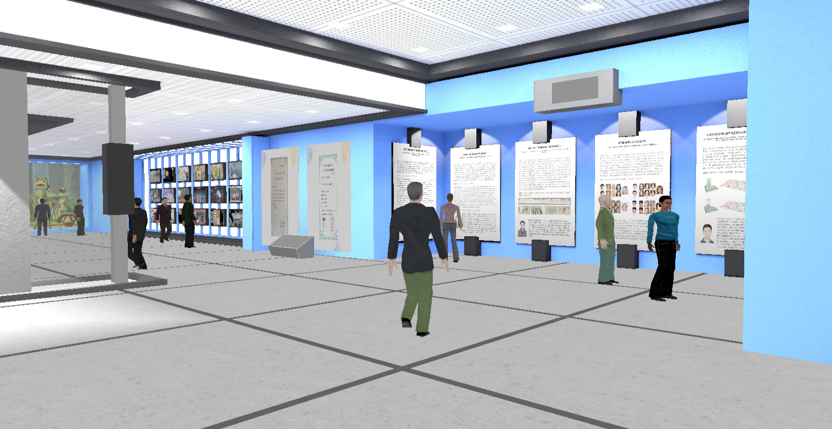
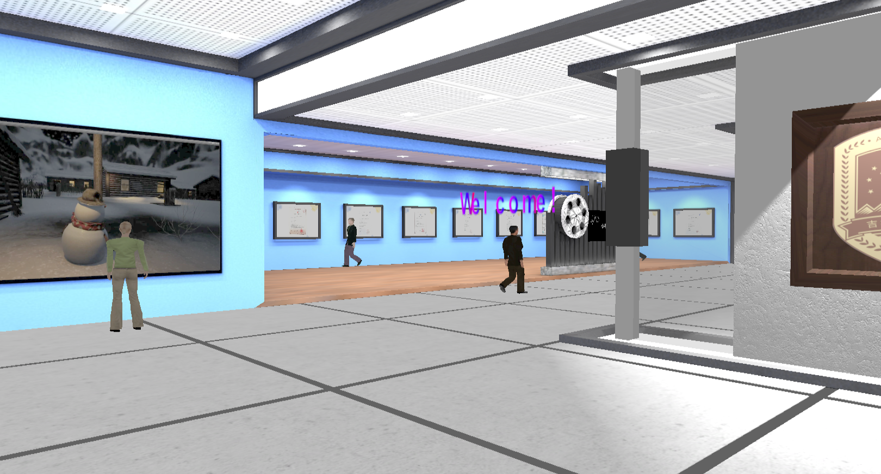

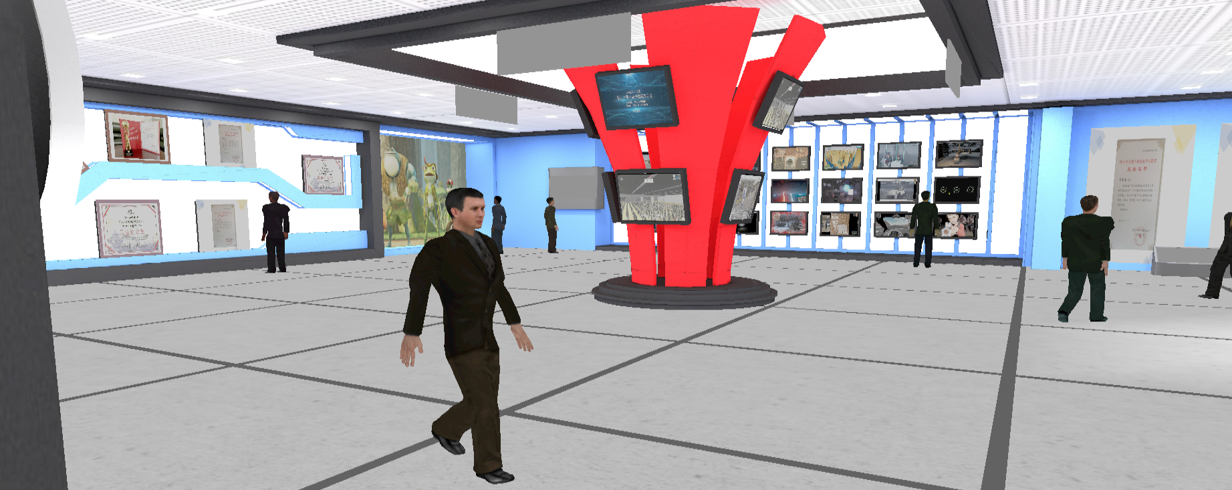
针对本次大会所制作的会议场景
http://47.116.23.101:8082/
吉林动画学院虚拟现实学院成果展

Slide 14
谢 谢
美化
感谢各位专家们的聆听

Slide 15
吉林动画学院千人大礼堂
http://47.116.23.101:8084/

Slide 16
高精度模型处理（PM+LOD）
静态
轻量化预处理
多样化处理
光照烘焙
静态模型数据轻量级渲染
动态
轻量化预处理
多样化处理
人物数据放入虚拟化身数据库
动态模型数据轻量级渲染

Slide 17
大规模静态会议场景的轻量级建模
原始的会议场景模型
会议场景模型轻量化
会议场景模型多样化
在线轻量级渲染
对场景中的场景模型网格进行简化处理
为建筑、主家居（办公桌）模型添加比例缩放机制
Web3D优化传输机制
将模型格式转换为符合Web3D标准的glTF模型格式
为场景中的副家居（椅子等）添加自动布局机制

Slide 18
多个小部件组合成的大型复杂模型
服务器端
网络传输
客户端
模型分解
找出重用组件
重用部件只传输一次
重用部件使用实例化渲染
外壳抽取
优先传输先看到的部件
异步加载不同的模型

Slide 19
服务器端
模型分解
找出重用组件
外壳抽取
轻量化处理
视锥内的优先加载
网络传输
重用部件只传输一次
优先传输先看到的部件
提高渲染性能
先完成加载的先渲染
客户端
重用部件使用实例化渲染
异步加载不同的模型

Slide 20
服务器端
将复杂模型简化
记录简化过程中删除和修改的点以及操作的次序
以模型简化算法为基础实现PM
渐进式加载数据
网络传输
先传输基础模型
然后传输更新模型所需的数据
优先加载基础网格
逐步提高模型精度
先将基础模型添加到场景中
不断更新模型
客户端
每更新到一定程度就记录下当前精度的模型数据
当彻底恢复成原模型后通过PM过程中记录的数据实现LOD

